Slide 1


Slide 2
Tiết 1

Slide 3
KHỞI ĐỘNG

Slide 4
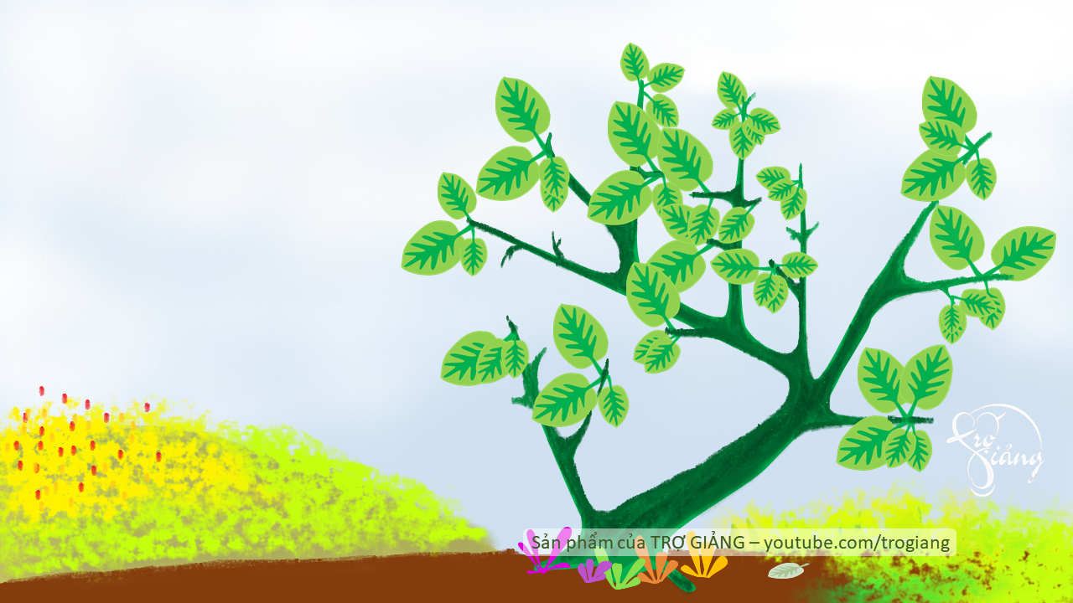












HÁI HOA
DÂN CHỦ
0 x 2 = ?
0 : 4 = ?
0 : 8 = ?
0 x 7 = ?
0: 7 = ?
0 x 1 = ?
Đáp án: 0
Đáp án: 0
Đáp án: 0
Đáp án: 0
Đáp án: 0
Đáp án: 0

Slide 5
Khám phá

Slide 6

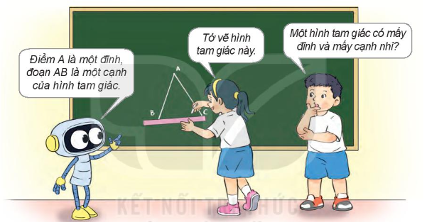

Khi nối điểm A và điểm B ta được đoạn thẳng nào?
Khi nối điểm A và điểm C ta được đoạn thẳng nào?
Khi nối điểm B và điểm C ta được đoạn thẳng nào?
Vậy hình thu được là hình gì?

Slide 7
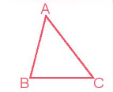
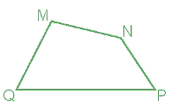
Hình tam giác ABC có:
Hình tứ giác MNPQ có:
3 đỉnh là: A, B, C
4 đỉnh là M, N, P, Q
3 cạnh là: AB, BC, CA
4 cạnh là: MN, NP, PQ, QM
3 góc là góc đỉnh A, góc đỉnh B, góc đỉnh C
4 góc là góc đỉnh M, góc dỉnh N, góc đỉnh P, góc đỉnh Q.

Slide 8
Hình tam giác có 3 đỉnh, 3 cạnh và 3 góc
Hình tứ giác có 4 đỉnh, 4 cạnh và 4 góc

Slide 9
Hoạt động

Slide 10
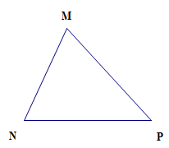
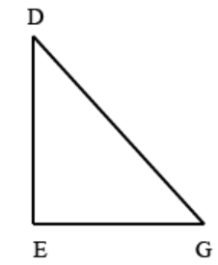
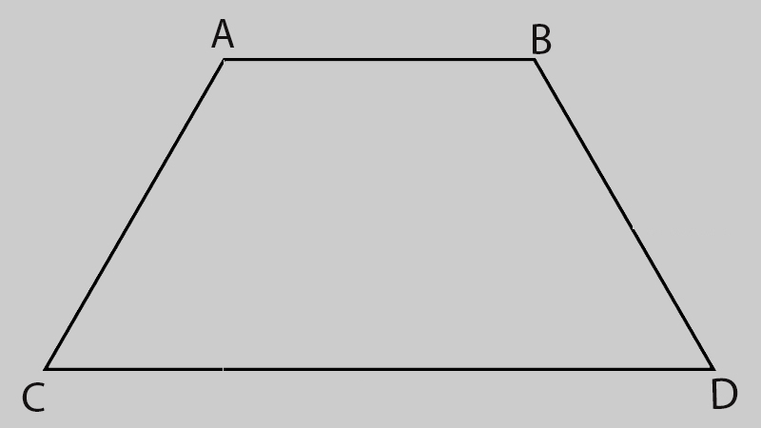
1
Nêu tên các đỉnh và các cạnh của mỗi hình (theo mẫu)
Các đỉnh
Các cạnh
Hình tam giác MNP
Hình tam giác DEG
Hình tứ giác ABCD
M, N, P
D, E, G
A, B, C, D
MN, NP, PM
DE, EG, GD
AB, BC, CD, D

Slide 11
2
Nêu tên các hình tam giác và các hình tứ giác có trong hình dưới đây:
A
B
Trò chơi: Ai nhanh hơn
Luật chơi: Chia lớp thành 3 đội, các đội lên bảng viết tên các hình tam giác và tứ giác có trong hình. Đội nào hoàn thành nhanh và chính xác là đội chiến thắng.
D
E
E
Thảo luận nhóm 4

Slide 12
Các hình tam giác:
Hình tam giác ADC
Hình tam giác ABC
Hình tam giác BCE
A
B
Các hình tứ giác:
Hình tứ giác ABCD
Hình tứ giác ABEC
Hình tứ giác ABED
D
C
E

Slide 13
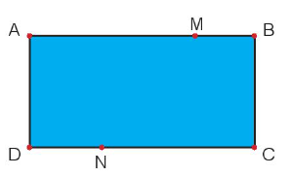
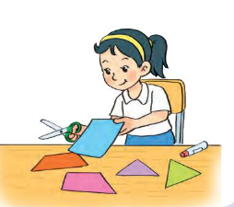
3
Mai đánh dấu một số điểm trên tờ giấy màu (như hình vẽ). Qua hai điểm trong các điểm đã đánh dấu, Mai có thể cắt tờ giấy theo đoạn thẳng nào để được:
a) 2 hình tứ giác?
b) 1 hình tam giác và 1 hình tứ giác?

Slide 14
CỦNG CỐ

Slide 15
AI TINH MẮT HƠN
AI TINH MẮT HƠN

Slide 16

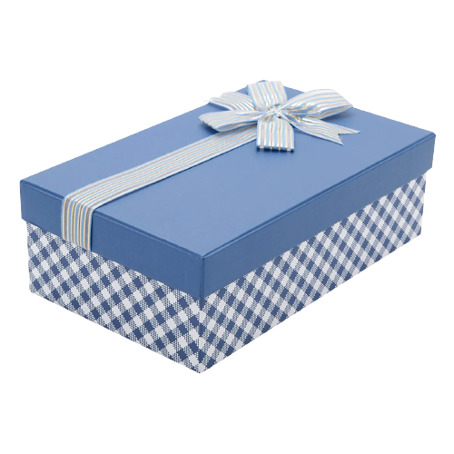

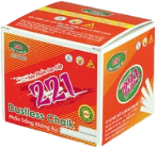




Hãy chọn hình bóng tương ứng với đồ vật

Slide 17
ĐÁP ÁN ĐÚNG!!

Slide 18


